Slide 1
11 Péče o zdraví psa

Slide 2
Téma a cíle dnešní hodiny
Téma: Péče o zdraví psa
Cíle hodiny:
- základní formy péče
- ochrana před vnitřními parazity - odčervení

Slide 3
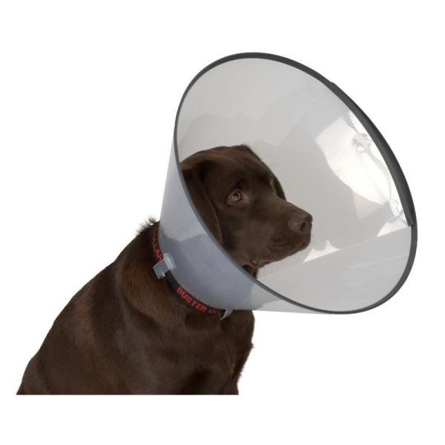
Péče o zdraví
Péče o zdraví psa patří k několika základním povinnostem majitele.
Zdraví psa ohrožuje několik faktorů a proto i péči o psa můžeme rozdělit do několika oblastí:
1. Úrazy a běžná onemocnění
Řadu drobných mechanických poranění dokáže ošetřit chovatel sám (malá poranění kůže, zatrhlé drápy), někdy stačí použít ochranný límec s kornoutem

Slide 4
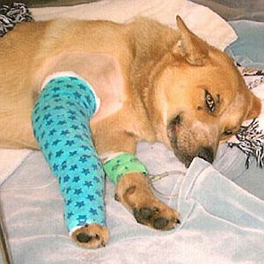
1. Úrazy a běžná onemocnění
V řadě případů je ale potřeba vyhledat chirurgickou pomoc veterináře
hluboké tržné (psí rvačky) nebo řezné rány
zlomeniny
vykloubeniny
přetržení vazů
mnohočetné poranění při srážce s autem

Slide 5
1. Úrazy a běžná onemocnění
Podobné je to i s dalšími příznaky - kašel, dušnost, nechutenství, dávení, řídký trus* kdy v řadě případů stačí „samoléčba“ psa – tj. odpočinek, jednodenní hladovka, úprava jídelníčku, dostatek tekutin, ….
*může se vyskytnout při změně jídelníčku ale i bez zjevné příčiny. Pokud netrvá příliš dlouho - pes není apatický a žere, většinou nic dalšího nesignalizuje.
Pokud příznaky přetrvávají delší čas nebo se staly chronickými je, potřebný zásah odborníka, aby určil správnou diagnózu a zahájil léčbu.

Slide 6
2. Cizopasníci (parazité) psů
Kvalitu života psa (stejně jako i jiných živočichů) výrazně ovlivňují cizopasníci (parazité).
Ty rozděluje podle toho, kde na psu parazitují, na vnější (ektoparazité) a vnitřní (endoparazité).
A. Vnější parazité
Vnější parazité jsou ve většině případů zástupci členovců.
psa zneklidňují svým pohybem, svěděním a konzumací jeho krve nebo tkání
často jsou mezihostiteli vnitřních parazitů
přenášejí viry a bakterie, které pak vyvolávají různá závažná onemocnění.

Slide 7
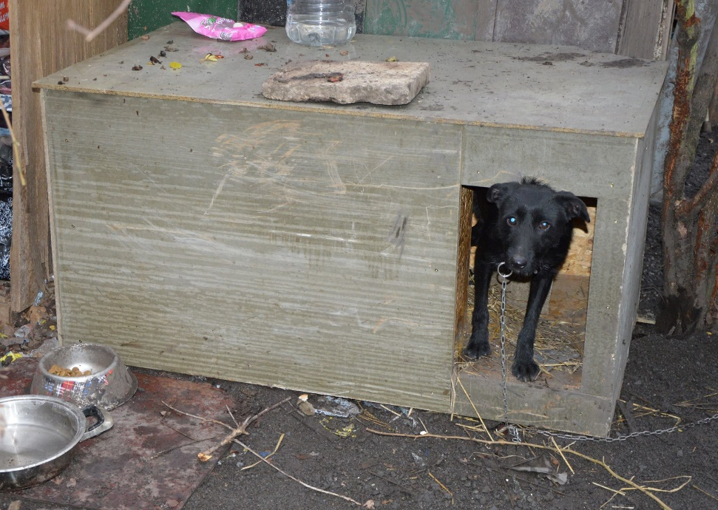
A. Vnější parazité psů
Pro tuto oblast péče o psa je zásadní pravidelná a pečlivá kontrola srsti a pokožky psa.
Při zjištění výskytu cizopasníku je nutné důkladné odhmyzení zvířete, kdy musíme přihlédnout k životnímu cyklu daného parazita (opakujeme aplikaci přípravku).
Nutná je i důsledná očista prostředí v němž pes žije tj. pelech, bouda, kotec a nebo používaného nářadí (kartáče, hřebeny, ručníky, deky).

Slide 8
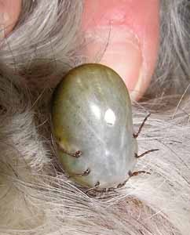
Klíště
Klíště čeká na hostitele v hustých porostech, vysoké trávě, hostiteli saje krev.
Po návratu z vycházek, venčení – vhodné psa prohlédnout, přisátá klíšťata vytočit a ránu desinfikovat např. jodovou tinkturou
Přenašeč původců boreliózy (bakterie) a klíšťové encefalitidy (virus); ztráta krve obvykle zanedbatelná nebezpečí hrozí až při napadení mnoha klíšťaty
Nejvhodnější prevencí je očkování – u psů na rozdíl od člověka i vakcíny proti borelióze, používají se i antiparazitické obojky nebo spreje

Slide 9
Klíště
Borelióza
symptomy zarudlé místo na kůži, horečka, malátnost psa
nejpřesnější diagnostika z krve
v další fázi záněty kloubů, srdce, nervové soustavy
léčba antibiotika
Klíšťová encefalitida
symptomy horečka, dezorientace psa, poruchy motoriky
zánět nervové soustavy, mozku
léčba – vitamíny, podpůrná léčba

Slide 10
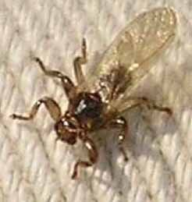
Kloš = „létací klíště“
Několik druhů (kloš jelení, kloš ovčí, kloš koňský), čeká na hostitele hlavně v lesích.
Saje krev hostitele
Nepřenáší žádné závažné nemoci, rána ale může velmi dlouho svědit (to způsobují jinak neškodné bakterie)
Nepříjemné pro zvíře, pokud se kloš vyskytuje ve velkém množství
Prevence - repelenty na bázi éterických olejů

Slide 11
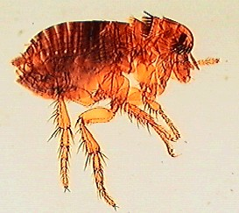
Blecha psí
Červenohnědá barva, dobře pohyblivá - skoky až 1,5 m
Saje krev hostitele (psí blechy na člověka jdou, často možné i zamoření celého bytu)
Přenášeč některých bakteriálních onemocnění a vajíček tasemnic (nimi se živí larvy blech a pokud je pes sní vylíhnou se v něm)

Slide 12
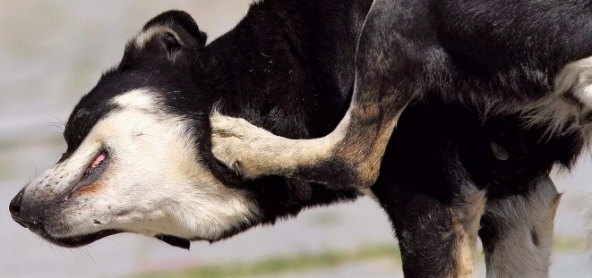
Blecha psí
Přenos stykem mezi zvířaty, používáním kontaminovaných věcí
Při prohlídce srsti spíš než dospělce nacházíme kousance nebo trus (černé tečky připomínající zrnka máku), příznakem škrábání, vykusování ze srsti

Slide 13
Blecha psí
Zablešený pes se ošetří šamponem nebo zásypem + aplikuje se dlouhodobě působící antiparazitikum (pipetka, spray)
Nutné je desinfikovat i okolní prostředí – kotec, bouda, pelech – horkou vodou, chemickými přípravky,.
Vysát, vystříkat spáry, skuliny nebo čalounění kde jsou nakladena vajíčka a larvy (živí se organickým prachem).
Larvy celý proces nutné opakovat, protože většina přípravků likviduje převážně jen dospělce (larvy se líhnou zhruba po 10 dnech, vývoj larvy trvá zhruba dalších 20 dnů)

Slide 14
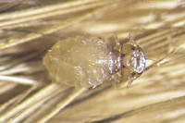
Všenka psí
K přenosu dochází tělesným kontaktem mezi zvířaty, kromě psů se s nimi můžeme setkat u koček a morčat, na člověka nejdou
Jsou dobře pohyblivé, snaží se uniknout
Mimo hostitele dlouho nepřežijí, hnidy (vajíčka) lepí na srst

Slide 15
Všenka psí
Živí se kožním mazem a vrchní vrstvou zrohovatělé pokožky, krev saje výjimečně
Mezihostitel tasemnice psí
Odvšivení stejné jako při blechách, obvykle se navíc provádí i odčervení psa.

Slide 16
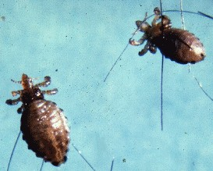
Veš psí
Vyskytují se mnohem méně než blechy – na člověka nejdou
K přenosu dochází tělesným kontaktem zvířat, používáním stejných kartáčů hřebenů
Dají se dobře vyhledat – obvykle jsou přisáté, málo pohyblivé
Živí se krví hostitele, obvykle nejsou přenašeči dalších chorob

Slide 17
Veš psí
Hnidy (vajíčka) lepí na srst
Převážně na hlavě v okolí očí, uší a pysků, na krku a hrudníku, v případě přemnožení pak kdekoliv na těle
Odvšivení je podobné jako odblešení

Slide 18
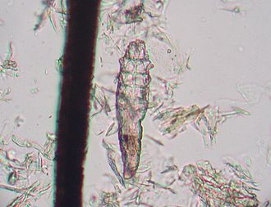
Trudník psí
Výskyt u jedinců s narušeným nebo ne zcela vyvinutým imunitním systémem (mláďata, velmi staří psi, nemocní, stresovaní,…)
Malí roztoči napadající mazové žlázy nebo chlupové váčky (uši, tlama, třísla, ocasní část) – na člověka se nepřenáší
Způsobují trudníkovitost, neboli demodikózu, lidově „červená prašivina“ - na poškozených místech strupy, hnis

Slide 19
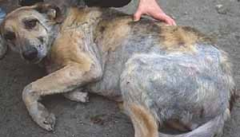
Demodikóza, lidově „červená prašivina“

Slide 20
Trudník psí
Přenos nákazy pouze těsným tělesným kontaktem, nejčastěji z feny na štěně při kojení
Léčba:
U většiny štěňat dochází k samovolnému vyléčení (imunitní systém si s parazity poradí)
U starších psů – oholení poškozených míst, koupele, šampony, vitamíny, minerály; časově náročná první výsledky cca po ½ roce

Slide 21
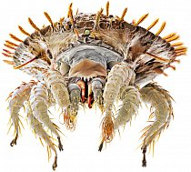
Zákožka psí
Malí roztoči vyvrtávají chodbičky ve vrchní vrstvě kůže a kladou do nich vajíčka, živí se tkáňovým mokem
Onemocnění se označuje jako svrab - projevuje se jako silné svědění, které zesiluje v teplém prostředí.
Velmi snadný přenos kontaktem s nemocným zvířetem.

Slide 22
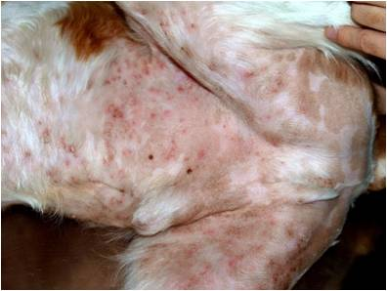
Zákožka psí
Nejdřív se projevuje na málo osrstěných místech - uši, břicho, třísla, okolí kloubů. Na nich vypadá srst, zarudnutí, strupy, pupínky
Pozor přenáší se na člověka - průběh ale není tak intenzivní jako u zákožky svrabové (lidské) – určitě při manipulaci se zvířetem v rukavice

Slide 23
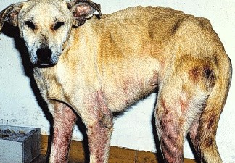
Zákožka psí
Léčba
Je-li možné - izolace psa.
Ostříhání a koupání v šamponu na odstranění strupů.
Nasazení límce.
Injekční léčba – kortikosteroidy.
Výměna dek a pelechu, ošetření věcí, které používal.
Do boudy a výběhu, který nemocný pes používal nevpouštět alespoň 14 dnů žádné zvíře - zákožka je citlivá vůči vyschnutí, mrazu a slunečnímu záření, po této době dospělci hynou.

Slide 24
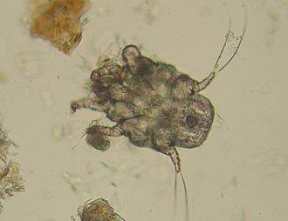
Strupovka psí ušní
Malí roztoči v ušních boltcích, žijí na povrchu kůže - živí se šupinkami zrohovatělé kůže
Onemocnění se označuje jako ušní svrab - projevuje se jako silné svědění, vyvolává silné škrábání a třepání hlavou
Pozor vysoce infekční - velmi snadný přenos kontaktem s nemocným zvířetem.
Na člověka není přenosný

Slide 25
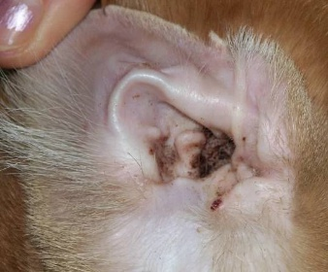
Strupovka psí ušní
Vyvolává hnisavé záněty zvukovodů, nejtěžší formy mohou způsobit ohluchnutí
Léčba
Čištění uší – odstraňování ušního mazu a strupů
Antiparazitické čistící přípravky, u těžších forem léčba antibiotiky

Slide 26
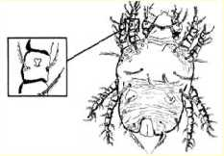
Dravčík psí
Roztoč žijící na povrchu kůže – nabodává ji a saje tkáňový mok
Onemocnění se označuje jako dravčíkovitost (Cheyletiellosis), lidově „chodící lupy“ - roztoči se rychle pohybují a připomínají lupy
Velmi snadný přenos kontaktem (výstavy, větší koncentrace zvířat) – vajíčka jsou volně přilepena na chlupech a snadno se uvolní.

Slide 27
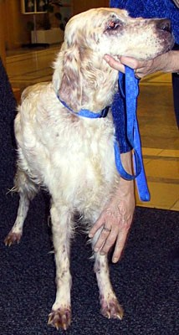
Dravčík psí
Nejprve na hlavě v okolí oči, uší, temeni – později se rozšíří na celé tělo.
Tělo reaguje tvorbou lupů - pes vypadá jako posypaný moukou.
U silného průběhu vrstva šupin vytvoří souvislou krustu.

Slide 28
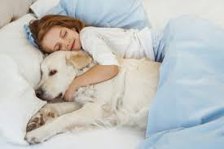
Dravčík psí
Léčba
Sprey, mast – po určité době od aplikace koupel, nutno několikrát opakovat
Důkladná dezinsekce používaných předmětů, prostředí.
Pozor přenosný na člověka, proniká i přes oblečení, způsobuje svědivé pupínky, puchýřky - nedokáže se ale na člověku množit. Po vyléčení psa potíže majitele zmizí.

